Slide 1
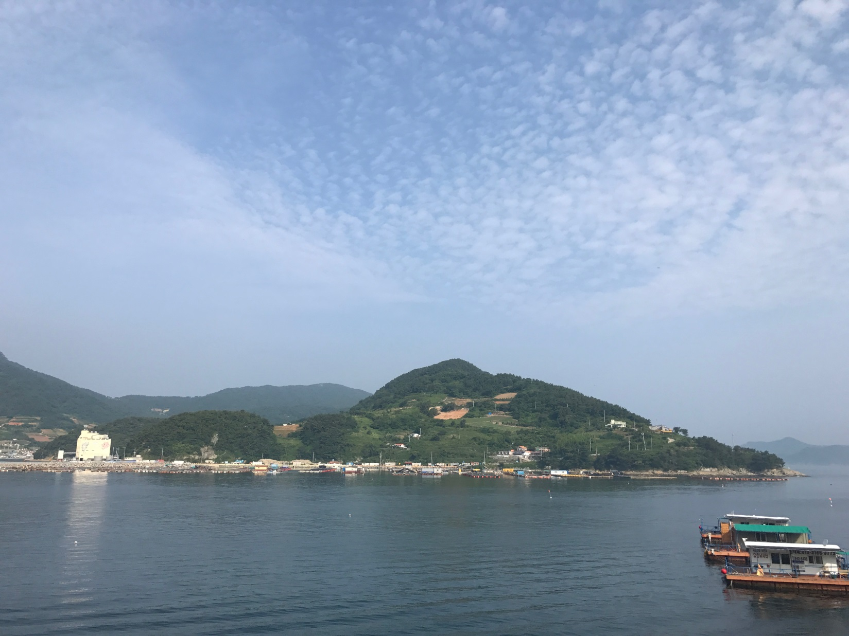
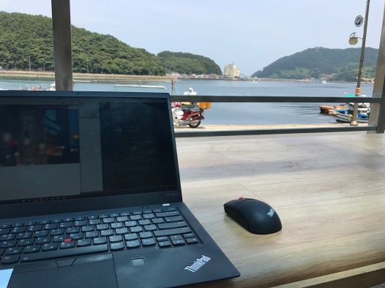
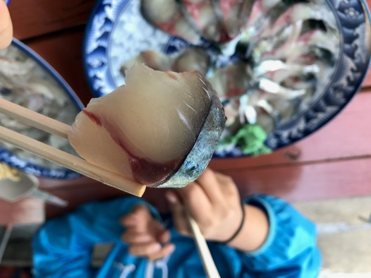
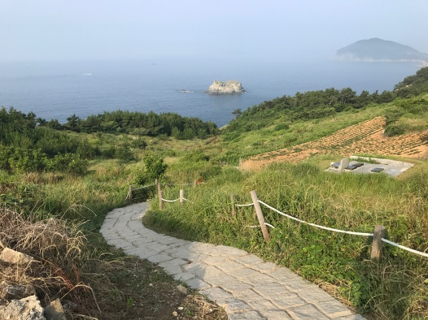
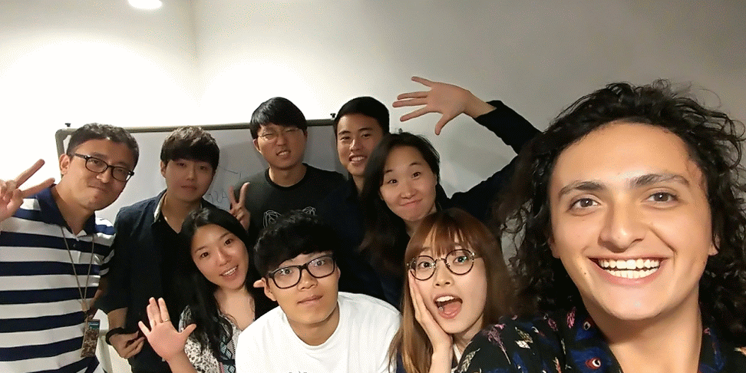


Home Work Eat Relax
Digital Nomads in Yokji Island
You can do anywhere
알고싶은 섬 욕지도
Work
Eat
Relax
About Us
우리는 천재 프로그래머 니콜라스의 제자들이다. 다양한 연령대와 독특한 성향의 집단으로서 노마드코더 캠프를 통해 구성된 가장 창의적인 집단이다. 디지털 노마드를 꿈꾸는 모든 사람들을 위해 먼저 경험해 본 곳을 널리 알리는 것을 목표로 한다.
Subscribe Us

Slide 2

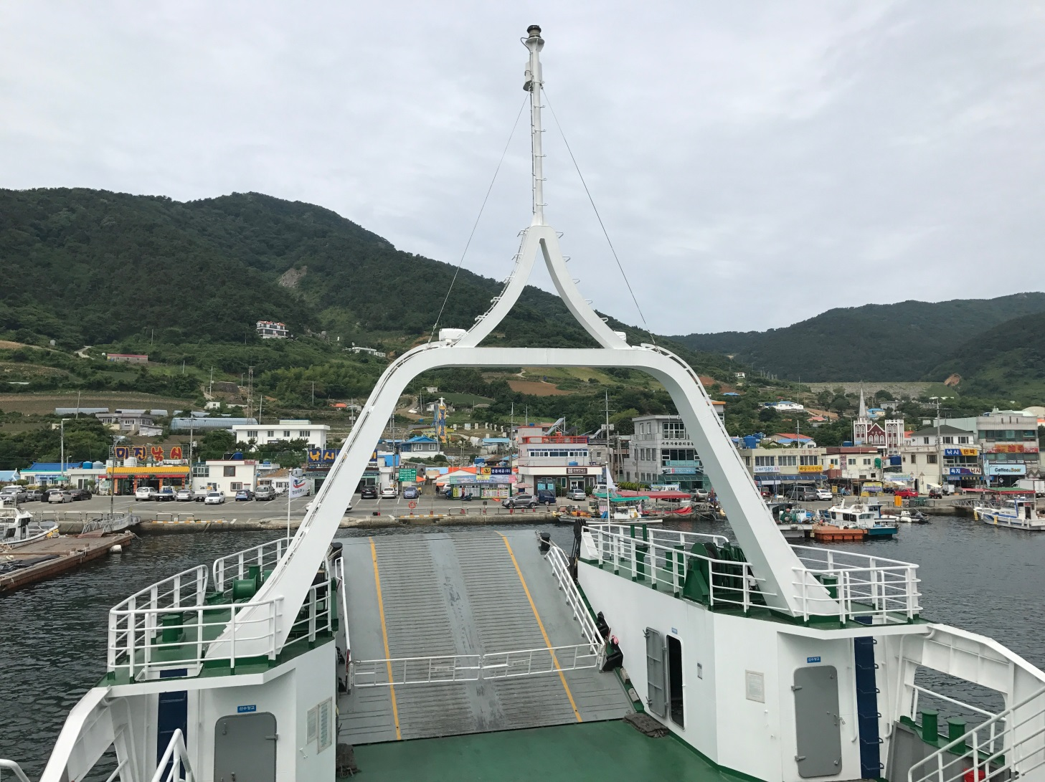
Home Work Eat Relax
Work
욕지도에서 좋은 경치를 즐기며 훌륭한 와이파이 속도를 누릴 수 있는 곳을 소개함
Café AAA
2017.06.22 경남 통영시 욕지면 무슨동 by KONA2014
Café BBB
2017.06.22 경남 통영시 욕지면 무슨동 by KONA2014

Slide 3
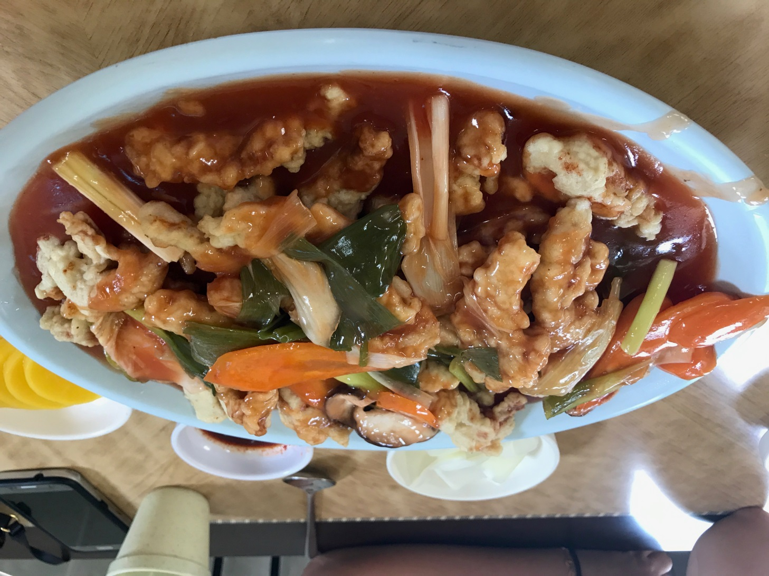
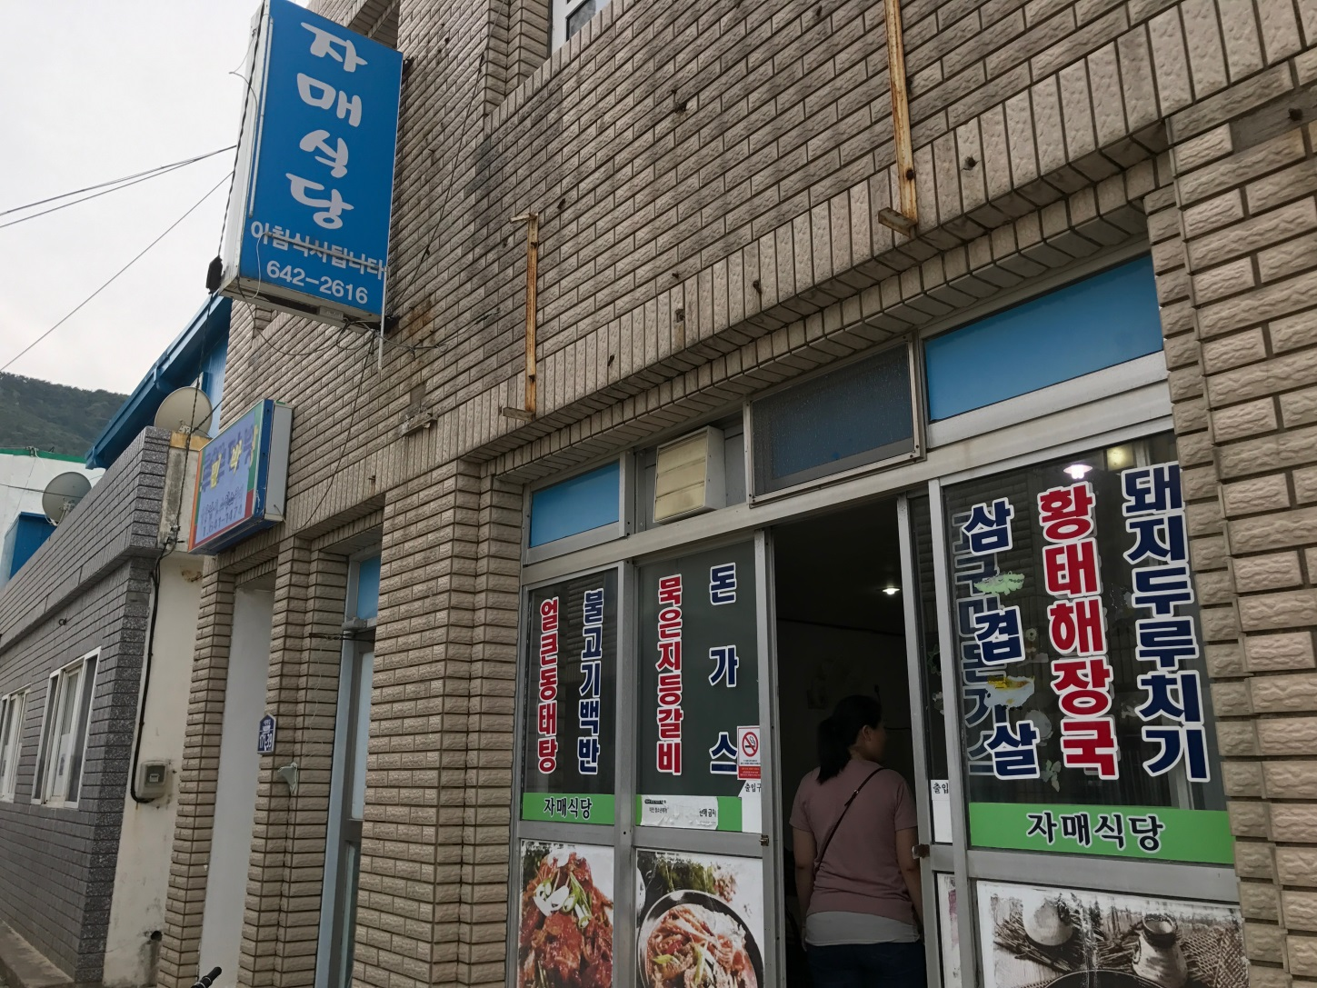
Home Work Eat Relax
Eat
맛집 소개
한양식당
2017.06.22 경남 통영시 욕지면 무슨동 by KONA2014
자매식당
2017.06.22 경남 통영시 욕지면 무슨동 by KONA2014

Slide 4
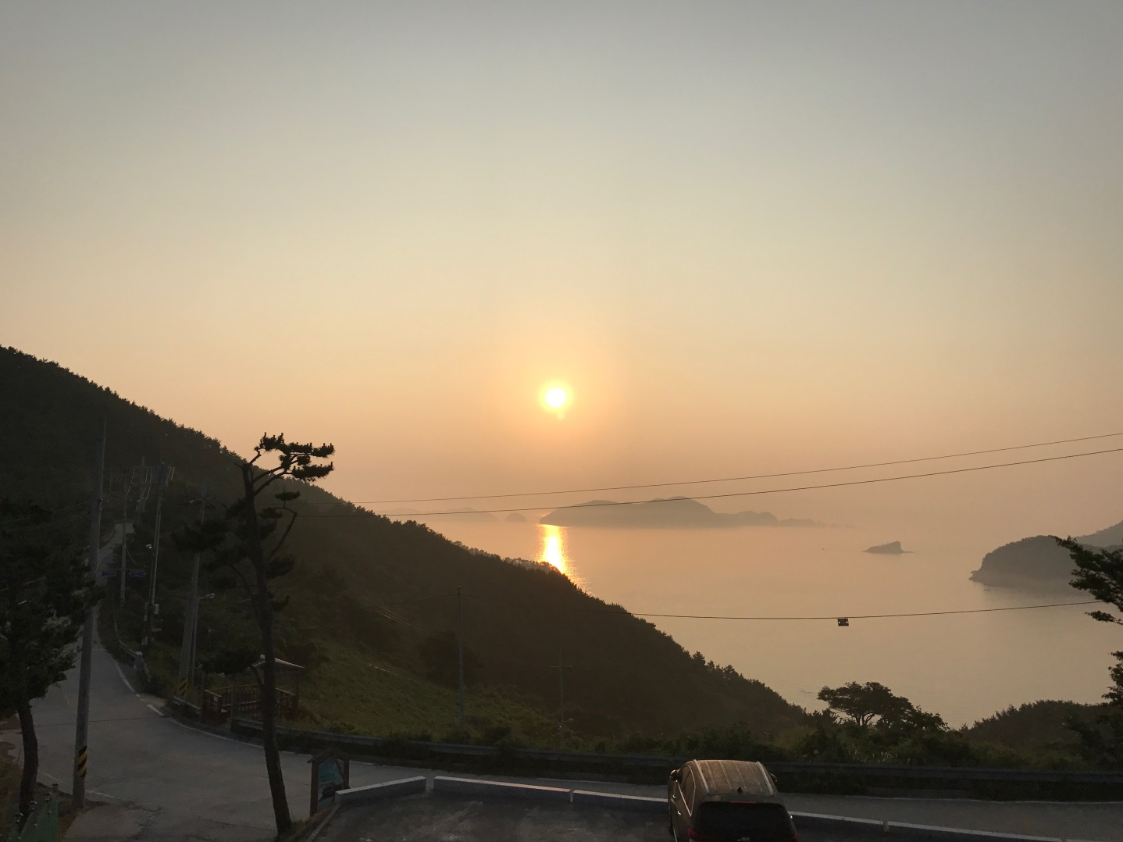
Home Work Eat Relax
Relax
숙소 및 게스트하우스 소개
금천민박
2017.06.22 경남 통영시 욕지면 무슨동 by KONA2014
aaa 게스트하우스
2017.06.22 경남 통영시 욕지면 무슨동 by KONA2014

